Slide 1
Проект
«Лингво-культурологический портрет лексемы свет»

Slide 2
Цель проекта:
выявить различия между омонимами и многозначными словами на примере анализируемой лексемы; собрать и проанализировать сведения из разных типов словарей, чтобы дать наиболее актуальную комплексную характеристику слову «свет».

Slide 3
Задачи проекта: .
1. Просмотреть имеющийся материал в Интернете.
2. Изучить статьи из словарей, относящиеся к лексеме свет
3. Провести устный опрос среди учащихся «Что такое свет», по итогам выявить самое популярное значение данного слова.
4. Понаблюдать за употреблением в речи данной лексемы.

Slide 4
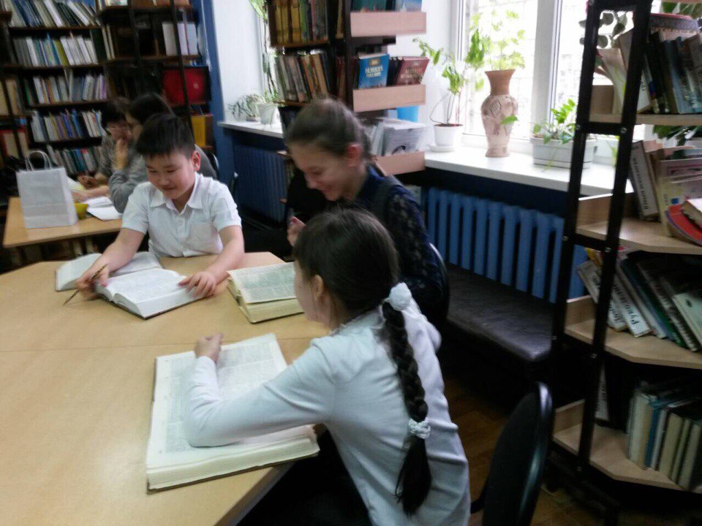
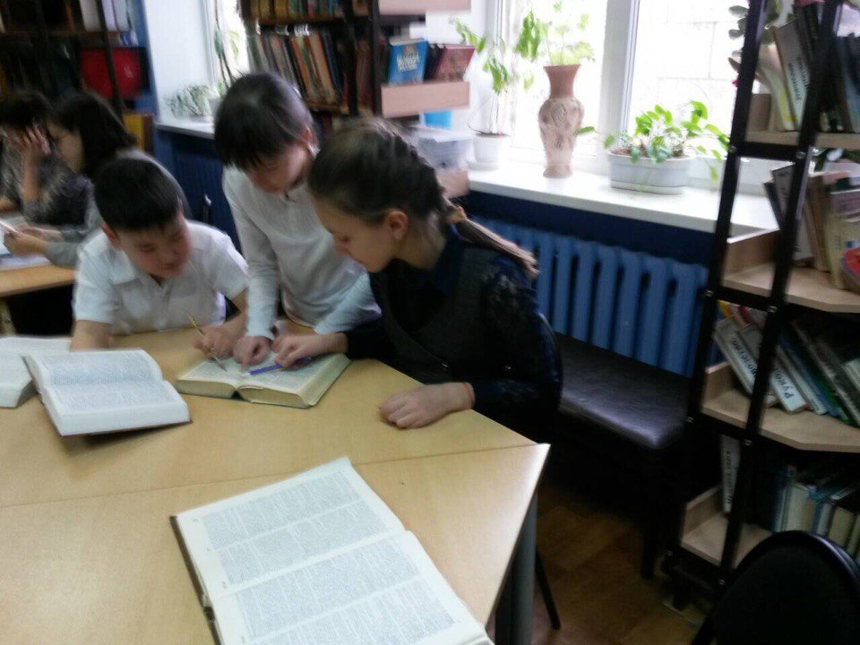
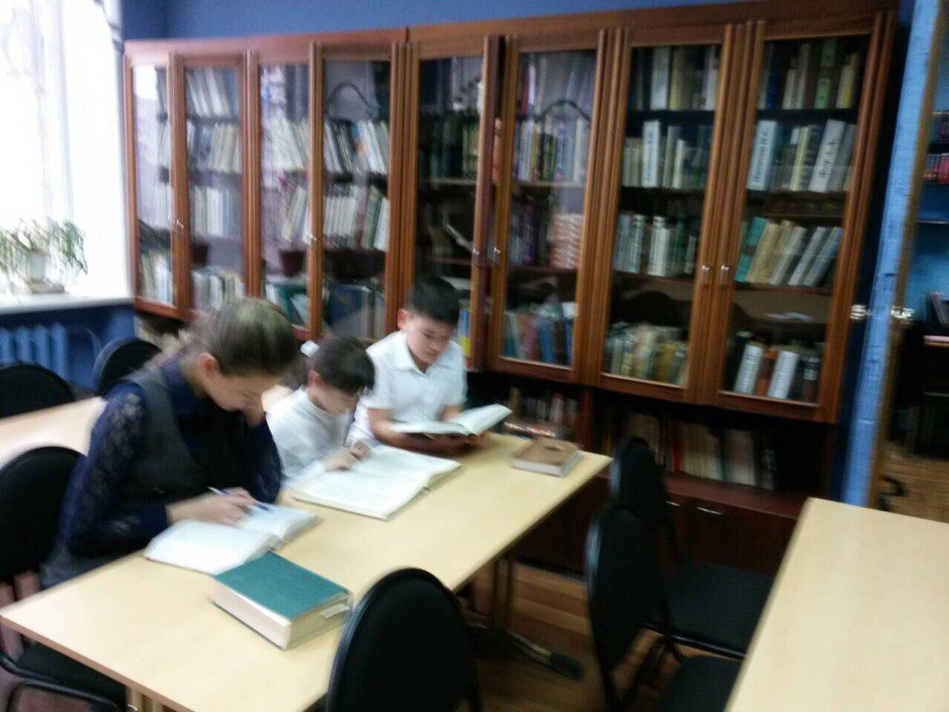
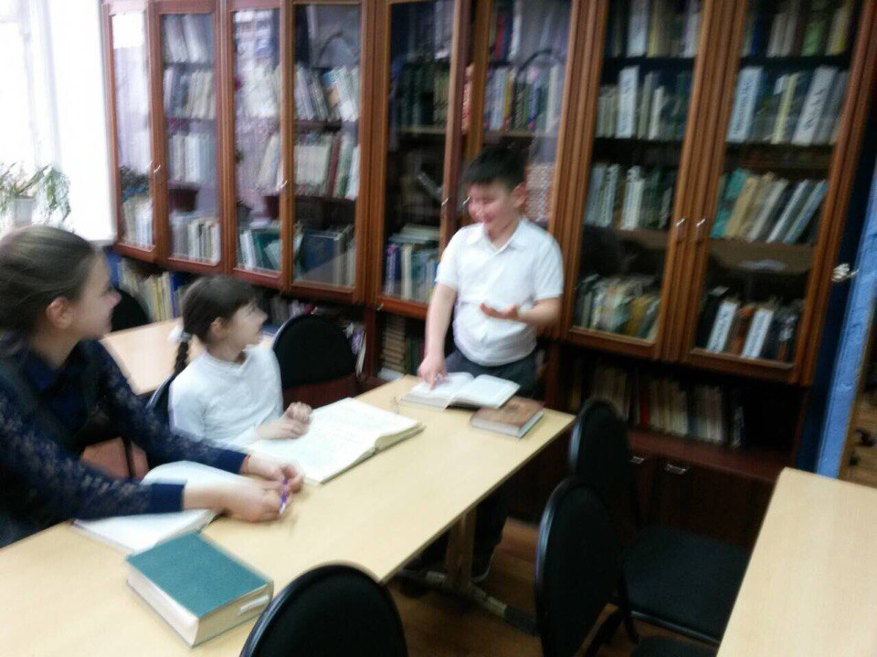
Этапы работы над проектом:

Slide 5
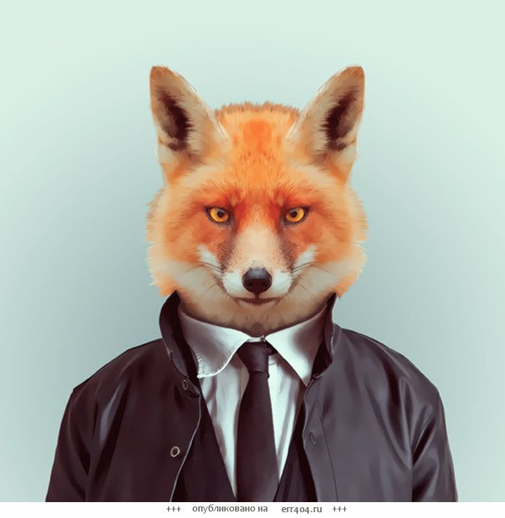
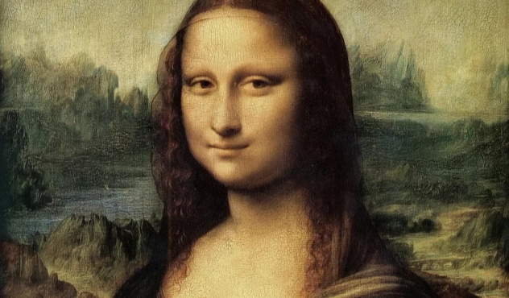
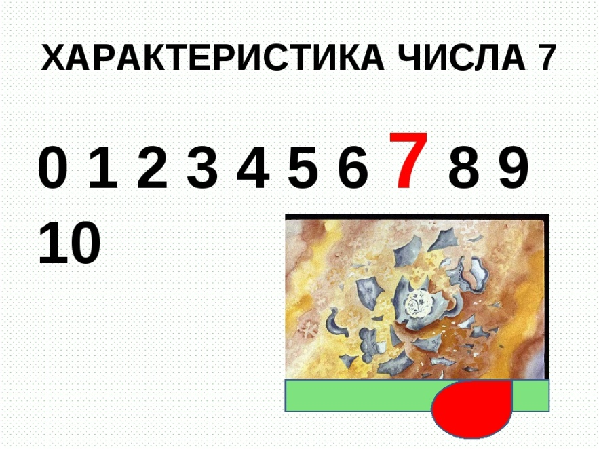
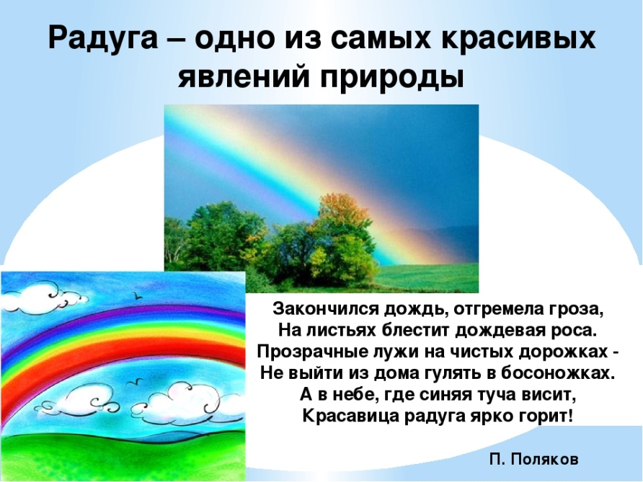
Что такое портрет?

Slide 6
А можно ли описать единицу русского языка – слово?

Slide 7
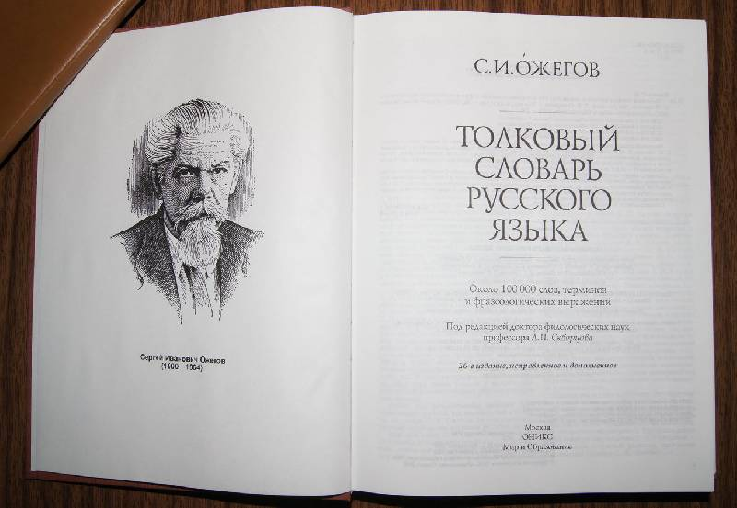

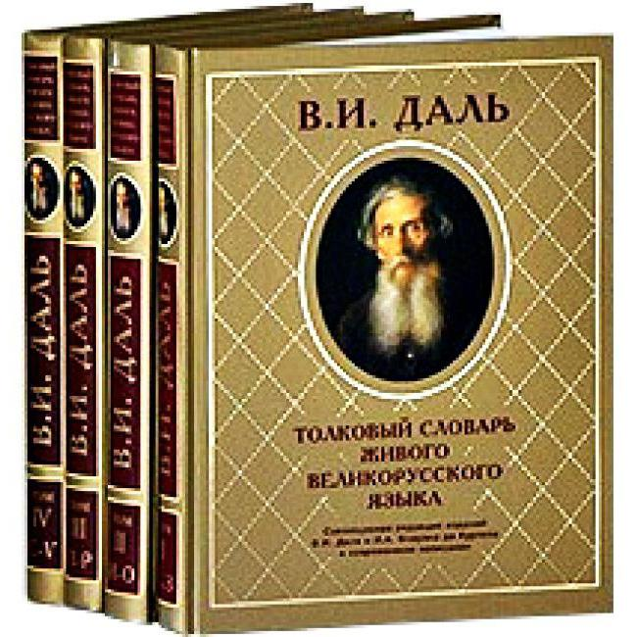


В русской лексикографии (науке о словарях) существует большое количество словарей: толковые, орфографические, орфоэпические, словари синонимов, антонимов, фразеологизмов и др.

Slide 8
Было выбрано абстрактное имя существительное свет, которое, как выяснилось в ходе работы, имеет как несколько лексических значений, так и омонимы

Slide 9
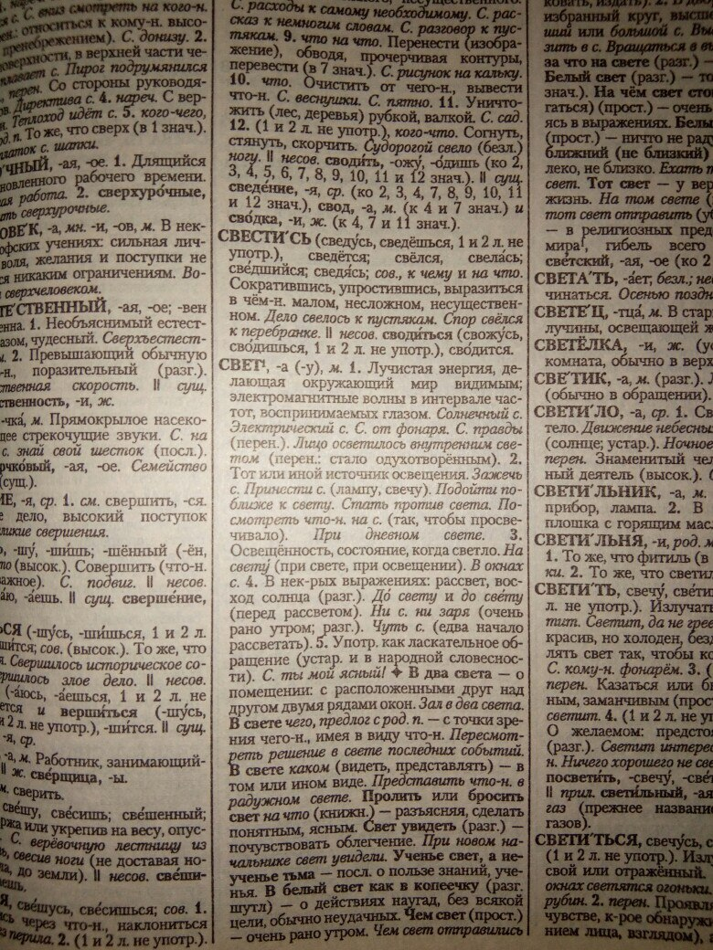
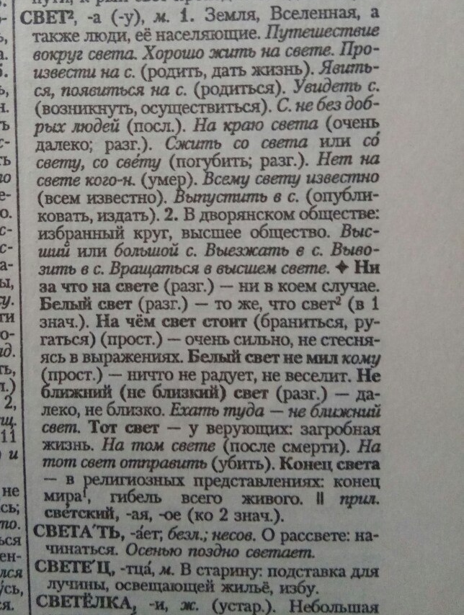

Slide 10
План работы со словом:
Значение слова
Изобразительно-выразительные возможности слова.
Слово в других языках.
Слово в контексте культуры.

Slide 11
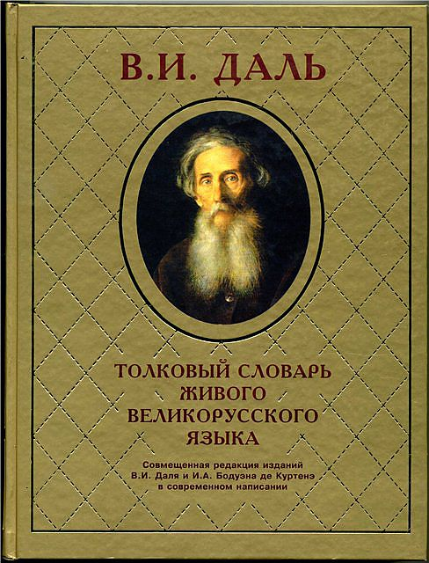
В первую очередь мы обратились к самому объемному словарю
«Толковому словарю живого великорусского языка В.Даля»,
надеясь найти полный портрет слова.
СВЕТ
муж. состоянье, противное тьме, темноте, мраку, потемкам, что дает способ видеть;
1*| Освещенье, что дает свет или светит. У вас какой свет? Лучина, или жирник, свеча и пр.
2*| Просвет, простор для света, светла. Прорубить свет, окно.
3*| Видение, зрение, свет очей, способность различать глазами, видеть. У него свет отнялся, свету нет, он темный, невидущий, невишной, слепой, ослеп.
4*| Истина или правое ученье, наука, просвещенье.
Ученье свет, а неученье тьма.
5*| Свет, светик мой, свет очей моих, ласк. милый, любезный, ненаглядный, сердечный, болезный, желанный.
6*| Вселенная, мир, земля наша, шар земной. Птичьего молока по всему свету не найдешь. Пожили мы на свете, посрамили добрых людей!
7*| Род людской, мир, община, общество, люди вообще;
8*| отборное, высшее общество, суетное в обычаях или условиях жизни;
9*| суетность, мирщина; все земное, житейское, насущное, противоп. духовное, нравственное, Божеское. На весь свет не угодишь.
10*| Свет, в знач. мир, привет мирянину от монаха или духовного лица; светский, суетный человек. А ты, свет, удаляйся греха. Светы вы мои! бабье восклицанье изумления, просьбы и пр.
Толковый словарь Даля - (Даль В.И. Толковый словарь живого великорусского языка. Спб., 1863-1909.)
Мы обнаружили, что у данного слова выделено 10 значений.

Slide 12

Словарь Д. Н. Ушакова
СВЕТ , света, м.
1. только ед. Лучистая энергия, воспринимаемая глазом и делающая окружающий мир доступным зрению, видимым. Преломление света.
2. только ед. место, откуда исходит освещение, направление светового луча.

Slide 13
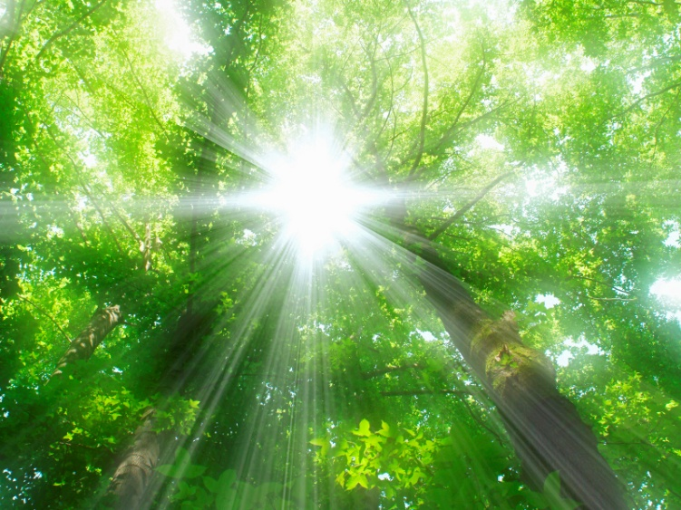

По толковому словарю русского языка С. И. Ожегова, Н.Ю. Шведовой
СВЕТ¹ -а (-у), л.
1. Лучистая энергия, делающая окружающий мир видимым; электромагнитные волны в интервале частот, воспринимаемых глазом. Солнечный с.
2. Тот или иной источник освещения. Зажечь с.
3. Освещённость, состояние, когда светло. На свету (при свете, при освещении).
4. В нек-рых выражениях: рассвет, восход солнца (разг.).
5. Употр. как ласкательное обращение (устар. и в народной словесности). С. ты мои ясный!

Slide 14
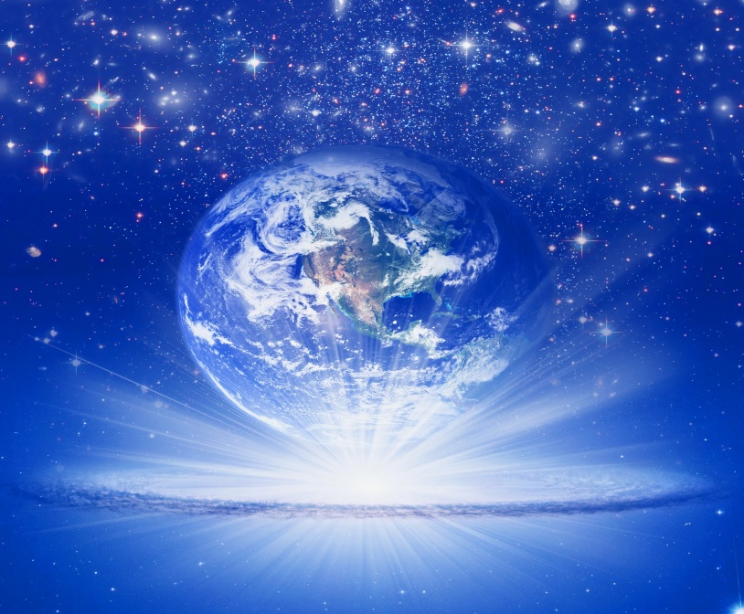
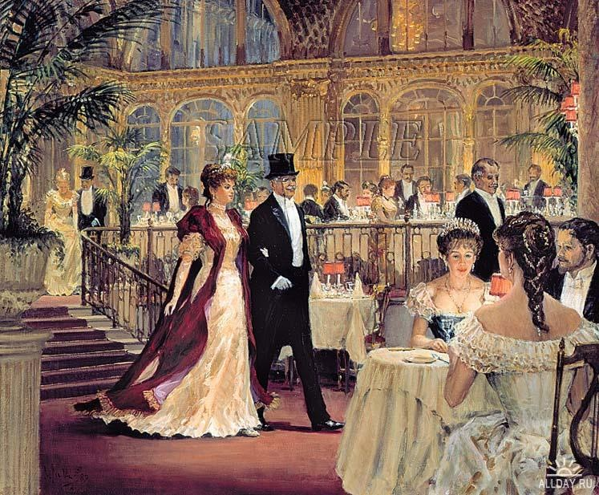
СВЕТ²
-а (-у), м.
1. Земля, Вселенная, а также люди, ее населяющие. Путешествие вокруг света.
2. В дворянском обществе: избранный круг, высшее общество. Выезжать в с.

Slide 15
ВЫВОД:
Обработав три толковых словаря ( С.И. Ожегова, Д. И. Ушакова и В.В. Даля), можно заметить, что в словаре С.И. Ожегова зафиксировано 2 лексемы свет, которые являются омонимами. Свет¹ является многозначным словом, включающим в себя 6 значений. Свет ² - только 2 значения.
В словаре Ушакова представлено только два значения, а в словаре В.И. Даля – собрано 10 значений, омонимы не разграничены. В словаре В. И. Даля мы видим 10 значений слова свет. Стоит отметить, что те значения, которые С. И. Ожегов отмечает, как омонимичные, В.И. Даль включает в одну словарную статью.
Стоит обратить внимание на то, что словарь В.И. Даля был издан в начале 20 века, не все значения, представленные в нем, являются актуальными в настоящее время.
Словарь под редакцией С.И. Ожегова и Н.Ю. Шведовой является более современным, позволившим нам понять разницу между омонимами и многозначными словами.

Slide 16
В словарях синонимов и антонимов предлагаются перечни слов к интересующим нас словам, и выбор необходимого синонима или антонима полностью зависит от того значения слова свет, к которому мы его подбираем.
Например, в словаре антонимов под ред….
тьма, мрак, темнота, тень, затемнение
Мы видим, что данный перечень слов антонимичен только свету¹
В словаре синонимов … нет разделения по омонимам. И мы решили сами разграничить два понятия.
Свет ¹ (источник энергии) | Свет ² (мир, общество)
огонь, сияние, солнце, свечение, светик, большой свет, пламя, мерцание, свеча, излучение, проблеск, рассвет, пламень, заря, блеск, восход, лампа, источник | мир, вселенная, планета, земля; аристократия, знать, божий мир, наша планета, божий свет, высшее общество, бомонд, цвет, земной шар, сливки общества, белый свет, общество

Slide 17
2. Изобразительно-выразительные возможности слова.
Пословицы
Свет¹ (энергия) | Свет² (мир, общество)
Ученье — свет, а неученье — тьма Свет плоти — солнце, свет духа — истина. Свет ста звёзд не сравнится со светом луны. Тьма свету не любит - злой доброго не терпит В доме, где свежий воздух и солнечный свет, врач не надобен. | На свете всё найдешь, кроме родной матери Сытых глаз на свете нет. Неправдой свет пройдешь, да назад не воротишься. На свете не без добрых людей. На свете всё меняется, а правда остаётся Что больше живешь на свете, то больше увидишь На то человек на свет родится, чтоб жить своим умом Все на свете творится благостию божиею да глупостию человеческою. Кабы снова на свет народиться, знал бы, как состариться.

Slide 18
Фразеологизмы и устойчивые сочетания
Свет ¹ | Свет ²
в свете (невыгодном, выгодном, хорошем и т. д.) зелёный свет невзвидеть света ни свет ни заря пролить свет свет в конце туннеля | белый свет, божий свет, большой свет, вокруг света выезжать в свет, высший свет, конец света, на свете, Новый Свет, Старый Свет, по белу свету тот свет, часть света, этот свет на край света, сжить со́ свету производить на свет / произвести на свет, ругать на чём свет стоит, увидеть свет, явиться на свет, появиться на свет, свет не видел, свет клином сошёлся, света преставленье

Slide 19
3. Слово в других языках
Этимология:
Этимологический словарь русского языка. М.: Русский язык от А до Я. Издательство <ЮНВЕС> Москва 2003
свет
Индоевропейское – kuei(t) (свет).
Общеславянское – svetь (свет).
Древнерусское – св(ять)ть.
Школьный этимологический словарь русского языка
Свет- СВЕТ. Общеслав. Из *světъ после падения редуцированного ъ и перехода "ять" в е.
Просмотрев два этимологических словаря, мы выяснили, слово свет имеет индоевропейское происхождение, приблизившись к древнерусскому, звучало как «свЯть»

Slide 20
Мы обратились к «Русско-английскому большому базовому словарю», где увидели, что свет звучит по-разному, что даёт основание полагать, что и в английском языке есть омонимия.
свет
1) light
- light |laɪt| — свет, светило, освещение, освещенность, огонь источник света, просвет
свет фар — head lamp light
яркий свет — clear light
свет погас — the light failed
2) world
- world |wɜːrld| — мир, свет, вселенная, общество, царство, кругозор, деятельность
Новый Свет — the New World
Старый Свет — the Old World
выйти в свет — go out into the world

Slide 21
4. Слово в контексте культуры.
2. Ежегодно по утрам
Он в окошко входит к нам.
Если он уже вошел,
Значит, день пришел.
1. Влезет в окно,
Растянется как сукно,
Не прогонишь ни палкой,
Ни плетью, ни шестом.
Пора придет —
Сам уйдет.
5. свет клином сошёлся,
3. Ученье — свет, а неученье — тьма
4. «Свет мой, зеркальце! скажи
Да всю правду доложи:
Я ль на свете всех милее,
Всех румяней и белее?»

Slide 22

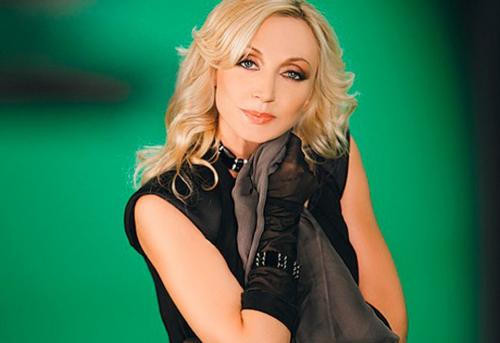

В песнях
Был час пик, бежали все куда-то.
Вдруг застыл, задумался зеленый свет,
зеленый свет...
Час прошел, но все горит зеленый,
И никто не понял, что случилось с ним,
случилось с ним.
Припев:
Свет твоей любви мне прольется золотым дождем,
Звездами сиять будет долго в небесах.
Нам не суждено было счастье разделить вдвоем,
Свет твоей любви навсегда в моих слезах
Припев:
Свет в твоем окне - как он нужен мне, свет в твоем окне - как море кораблю.
Свет в твоем окне - солнца луч на снег, свет в твоем окне, как я тебя люблю.

Slide 23
Заключение
В результате проведённого исследования, мы пришли к выводу, что свет¹ и свет² представляют собой пару омонимов :
Имеют несколько лексических значений.
свет славянского происхождения.
Имеют синонимы и ряд антонимов.
Употребляется во фразеологизмах.
Широко используется в фольклоре, в основном в загадках, пословицах.
Употребляется в массовой культуре.
В результате проведённого исследования , где было заявлено получить 1 портрет, у нас получилось 2 лингво-культурологических портрета слова «свет», таким образом, цель проектной работы достигнута. Но наше дело не окончено, мы планируем привлечь наших одноклассников и создать сборник омонимов

